Slide 1
Gorbačov a jeho éra, rozpad sovětského bloku

Slide 2
Situace v sovětském svazu (70-80. LÉTA)
Období systémové krize, ekonomické stagnace
Zaostávání oproti ostatním vyspělým státům
Ignorace ekologie
Systém nebyl schopen financovat sociální sféry, zdravotnictví, školství apod.
Pokles životní úrovně
Reformy v této éře Gorbačov velmi kritizoval
=> Podle něj mohly za aktuální situaci SSSR

Slide 3
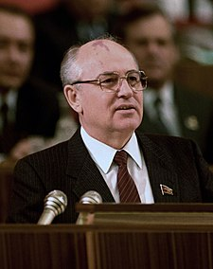
Michail sergejevič gorbačov
Narozen: 2. března 1931
1966 – předseda stavropolské městské organizace kom. strany
a později i celého regionu
1978 – povolán Andropovem do Moskvy
1980 – stává se členem politbyra
Březen 1985 – Generální tajemník ÚV KSSS
1989-1990 – 1. předseda nejvyššího Sovětu
1990-1991 – 1. prezident SSSR
1990 – Nobelova cena za mír

Slide 4
Gorbačov generálním tajemníkem úv ksss
Do politbyra dosazen Andropovem
Starou gardou však nebyl až tolik upřednostňován
Při volbě GT ÚV KSSS, bylo hlasování shodně 4 pro Gorbačova a 4 proti, 1 se zdržel, Nakonec rozhodl Gromynko svým hlasem pro Gorbačova
Nutnost spolupráce a podpora od KSSS
Následná výměna spolupracovníků: 70 % členů Politbyra, 60 % krajských tajemníků strany a 40 % členů ÚV (za 1 a půl roku)
Politbyro - Ligačov, Čebrikov
M. Zahraničí - Ševardnadze
Předseda vlády – Ryžkov
Propaganda – Jakovlev
Tajemník moskevského výboru – Boris Jelcin

Slide 5
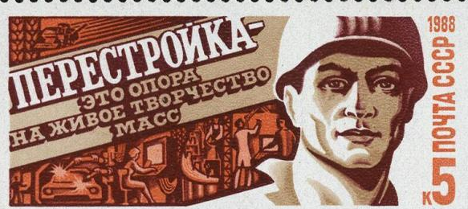
Perestrojka
Soustava převážně ekonomických kroků, které měly restrukturalizovat sovětskou ekonomiku
=> Měla zvrátit prohlubující se krizi uvnitř SSSR
Vycházela z předpokladu, že socialismus je ten nejvhodnější zřízení a jen měla zefektivnit jeho fungování
Na perestrojku navazuje glasnosť a demokratizace společnosti
Cílem byla modernizace podniků a výroby a také jejich větší zodpovědnost

Slide 6
Reformy
Březen 1985 první vlna reforem – jednalo se o reformy, které měly důraz na ekonomiku
Byla to opatrná opatření, nic velkého, které měly ihned pozvednou ekonomiku - zdvojnásobení investic, zlepšení metod plánování, mobilizace pracovní síly = více se vyrábělo, ale zastaralé stroje, pokračoval proces nedokončených projektů
*Protialkoholní kampaň – zdražení a těžší přístupnost => snížení zisku, domácí výroba – cukr na příděl
*Omezení vojenského průmyslu – v podnicích se začalo vyrábět nedostatkové zboží, ale i když nebyly finance a dostatečné suroviny na výrobu => dražší než u konkurence => nutná podpora státu
= Zvyšování státního dluhu

Slide 7
Glasnosť
Po nástupu Gorbačov zjistil, že je systém prohnilý
=> Ignoroje ekonomické potíže, falšování informací atd.
Přesvědčení, že ruští obyvatelé potřebují větší volnost a informovanost
Tak začal odhalovat největší úskalí systému – veřejná kritika starého systému a jeho vůdců
Diskuze se později začala týkat i komunistické ideologie a poškozovala tehdejší společenské a mocenské vrstvy
KS a celý režim začal ztrácet legitimitu před vlastním obyvatelstvem
= Otevření pandořiny skříňky

Slide 8
Posílení požadavků na přeměnu politického systému
Požadavky na právní stát, sociální parlamentarismus, federalismus a samostatnost jednotlivých svazových republik
Prohlubován kladný vztah ke vládě (jen dočasně)
Neuspokojení reforem – dočasný efekt se obrátil vůči jeho tvůrci
Přispěl k jeho politickému konci a konci SSSR
27. sjezd KSSS – nutnost hlubokých reforem (Perestojka)
Posílení demokracie a návrat k leninistické tradici – kritika stagnace za Brežněva
Volal po inovaci řízení ekonomiky – ale nehovořil o tom jak to udělat + možné důsledky nezdaru

Slide 9
Krize
26. dubna 1986 – výbuch v Černobylu
Zásah pro ekonomiku, nejdřív se to režim snažil zamlčet = větší nedůvěra v režim
Pokles cen ropy a zemního plynu => režim neměl peníze na dovoz obilí => půjčky
Zvyšování dluhu => další reformy
= oslabování moci státu a KS
Zvyšující se nacionalismus a etnické konflikty (Kazachstán, Náhorní Karabach)

Slide 10
Rozštěpení ve straně
Gorbačov + reformátoři X konzervativci (nesouhlasili s reformami)
Reformátoři vzbuzovali velké naděje, ale nemohli je nikdy splnit
Chtěli zformovat byrokracii, ale zároveň na ní záviseli
1987 – priority reforem kolísaly – pod nátlakem konzervativců musel ustupovat od svých priorit
Jeho politika byla jakousi reakcí na nejrůznější tlaky (politiků, společnosti)
Žonglováním s výroky ztrácel radikální straníky a inteligenci ve straně
Obava zda vůbec chce reformy dotáhnout do konce
NESHODAMI VE STRANĚ SE REFORMY NEDAŘILO DOTÁHNOUT
Dosažený stupeň glasnosti a demokratizace ztrácela KSSS odůvodnění vládnout

Slide 11
Přeměna politického systému
Postupný přesun k moci na úřad prezidenta
Vzniklo hybridní uspořádání (ani komunistické, ani demokratické)
Pravomoci Nejvyššího Sověta a Sjezdu lidové strany měly takové pravomoci, které se překrývali s rolí prezidenta
Přechod k demokracii
Poslední sjezd KSSS
Vznik prezidentského úřadu – členové politbyra již neměli moc
Gorbačov se začal názory přibližovat konzervativcům
=> Konec reforem

Slide 12
Nové myšlení – zahraniční politika
Na domácí půdě špatné výsledky, zato na mezinárodní výsledky výborné (alespoň z pohledu západu)
Založena na ústupu SSSR v řadě věcí – muselo to být výhodné pro vnitřní rozvoj
Měla vytvořit vhodnější podmínky pro vnitřní rozvoj
Prosazení omezení ve zbrojení
Jednání kvůli americkému programu SDI (Hvězdné války)
=> Gorbačov na program nijak moc nereagoval (jen politicky)
Nutnosti politické dohody – dohoda o snížení počtu jaderných zbraní
1986 – návrh o 50% snížení počtu jaderných zbraní
Reagan se projektu nechtěl vzdát, v roce 1989 projekt Bush omezil

Slide 13
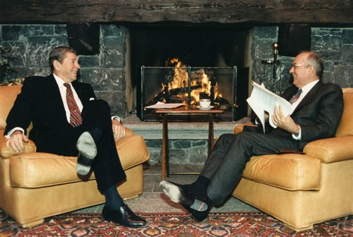
Reykjavík 1986

Slide 14
Rozpad SSSR
1990 – zrušení 6. článku, který zajišťoval KS mocenský monopol
=> Postupně slábne moc Gorbačova a iniciativu přebírá Jelcin
Srpnový puč 1991 - Pokus o svržení Gorbačova
Puč neměl šanci na úspěch, Gorbačov však odsunut do pozadí = odstupuje z postu GT ÚV KSSS
Na základě těchto okolností ostatní svazové republiky oznámily svojí samostatnost
Jednání o další spolupráci SNS (kromě Pobaltí a Gruzie)
8. prosince Boris Jelcin podepsal zánik sovětského impéria a podepsal s dalšími představiteli vznik SNS (společenství nezávislých států)
Nesouhlas Gorbačova = odstupuje z pozice prezidenta
31.12.1991 – SSSR formálně rozpuštěno

Slide 15
Boris Jelcin
https://www.youtube.com/watch?v=cRysHHzLAmM

